Slide 1
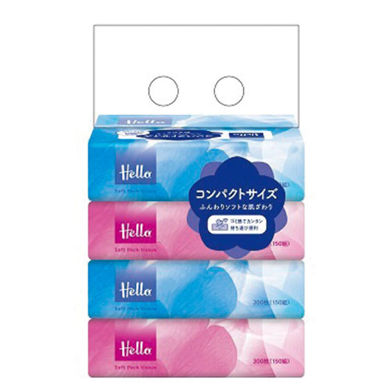


【提案書】
ハローコンパクトソフトパックティッシュ150W4個組
特徴
ソフトパックタイプで持ち運びにも捨てる際にも便利なコンパクトティッシュ4個セットです。人に優しい柔らかい肌触りがGOOD！イベント等でのノベルティ用におすすめです。
納期
納期スペース
仕様
お見積
お見積りスペース

